Slide 1
Teorías y Sistemas Psicológicos
Ayudantía Prueba número 1

Slide 2
Revisaremos...
Sentido conceptual del curso
Unidad l: La ciencia y la Modernidad: Constantes Históricas de la Racionalidad Científica.
Unidad ll: La reflexión sobre la subjetividad en la Modernidad. - Problemáticas de la Psicología Clásica.

Slide 3
Sentido conceptual del curso
-Caracterización del fundamento común sobre el pensar la subjetividad en la modernidad.
-Cuestionar las certezas del pensar moderno y de la psicología y preguntarnos sobre la estructura de lo obvio.
-¿Por qué esto es relevante? Actitud de desnaturalización y cuestionamiento a los discursos que se expresan como certezas.

Slide 4
Constantes Históricas de la Racionalidad Científica
Modernidad
Racionalidad científica
Ámbito Epistemológico
Objetivismo
Carácter Analítico
Reduccionismo
Constantes
Racionalismo
Realismo Naturalista
Naturaleza Humana
El problema de la Libertad

Slide 5
Racionalismo

Slide 6
El ser es:
Racional, ordenado, armónico, libre de contradicciones, estático.
Estas características NO son demostrables. Son supuestos metafísicos, NO verdades. NO es algo intrínseco
El racionalismo es el supuesto sobre la realidad que permite el quehacer científico
Es posible establecer leyes sobre la realidad y del comportamiento humano.
Es posible clasificar la realidad en categorías, de acuerdo a ciertas características comunes.
La máxima expresión de esto, son las leyes matemáticas.

Slide 7
Consecuencias
Todo es categorizable. Prevalece lo común y lo constante, por sobre lo contingente y variable.
Las leyes se fundan en la idea de
regularidad
- Espacial: Criterios comunes.
- Temporal: Lo constante a través del
tiempo
Método científico como resultado.

Slide 8
Realismo naturalista

Slide 9
¿Realismo?
¿Naturalista?
Realidad previa, anterior a la aparición de los seres humanos, la cual les entrega la posibilidad de existencia.
Para la modernidad, lo real es la naturaleza.
Comparación
Voluntad previa, un alguien
Naturaleza como un algo
Conlleva al misterio, cambios de opinión e ignorancia
Conlleva a las leyes, las cuales no cambian de opinión

Slide 10
¿Cuales son las implicancias de establecer un realismo?
El hecho de establecer lo que es real y verdadero es al mismo tiempo establecer lo que no es real.
¿Cómo trata la psicología a quienes han “perdido la noción de realidad?
Si no “aceptaba la realidad” lo tendrían que ejecutar.
Marginar y patologizar distintas concepciones de la realidad.
Película, Shutter Island.

Slide 11
Naturaleza humana

Slide 12
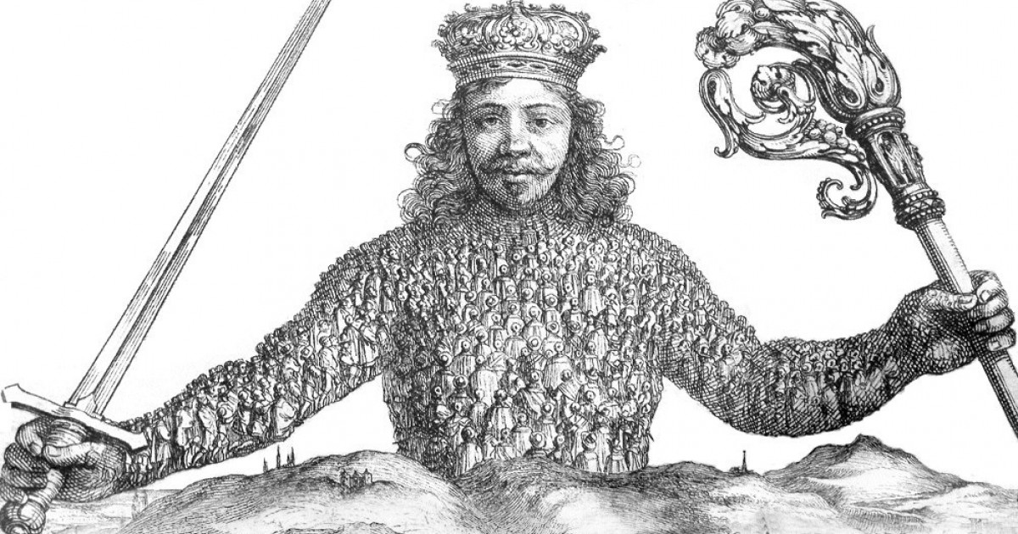
Idea de naturaleza
-Egoísmo, individualismo, buscamos el agrado y evitamos el dolor.
Thomas HobbesThomas Hobbes
Thomas Hobbes
David Hume

Slide 13
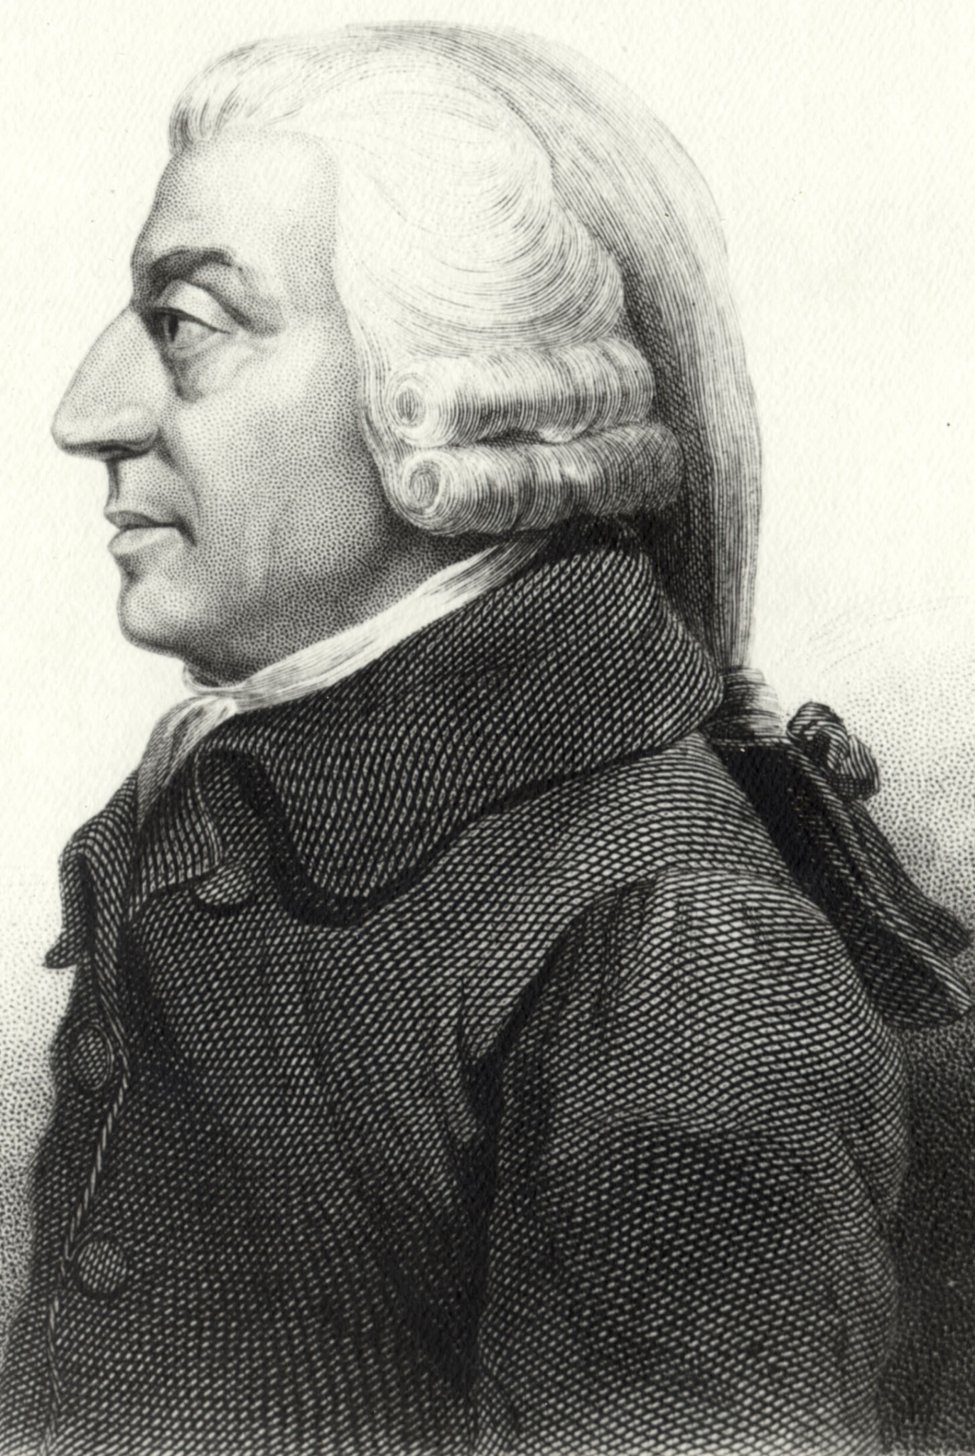
¿Cuál es el problema de establecer una naturaleza humana?
“No de la benevolencia del carnicero, del cervecero y del panadero, sino de sus miras al interés propio, es de quien esperamos y debemos esperar nuestro alimento”
Adam Smith (1776)

Slide 14
El problema de la libertad

Slide 15
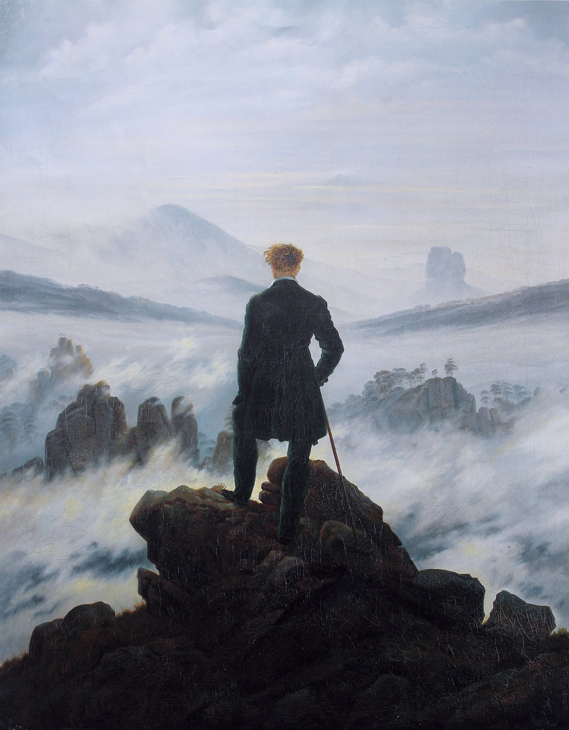
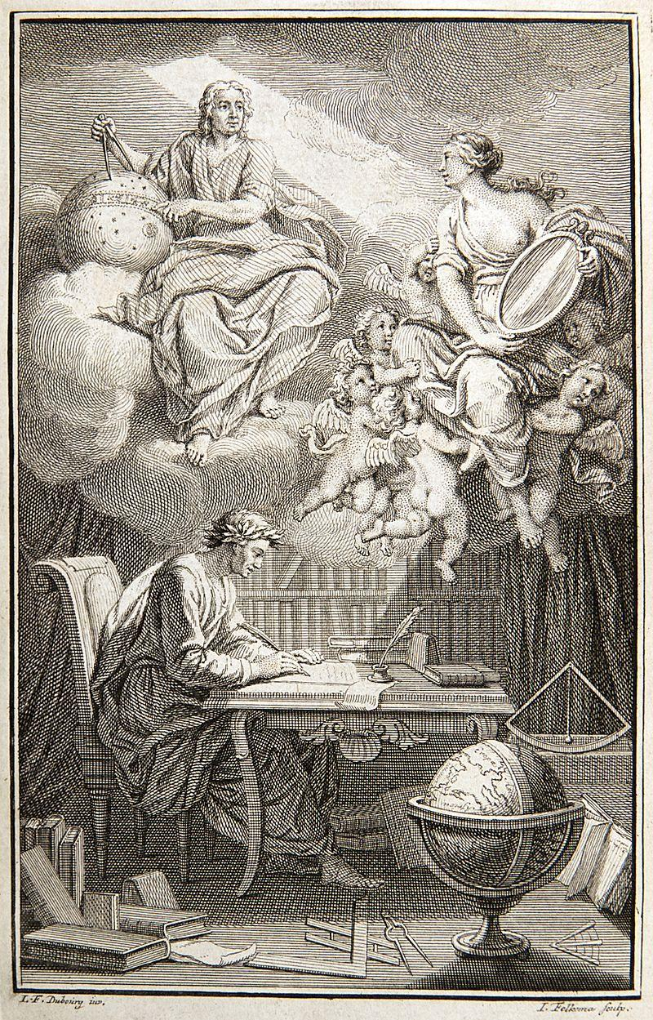
Concepción clásica
(Ilustración)
Concepción romántica
(Romanticismo)

Slide 16
Implicancias de ambos conceptos de libertad
Para el sentido clásico de libertad tiene sentido hacer ciencias sociales, en cambio para el sentido romántico no.
Ambas visiones se limitan en tanto son individuales.
Meritocracia y positividad tóxica

Slide 17
¿Estamos condenades a una libertad individual?
Libertad en la lucha colectiva
Perderse a unx mismx

Slide 18
Objetivismo

Slide 19
¿Qué es el objetivismo?
Lógica de exterioridad:
El conocimiento se genera cuando distinguimos qué viene del sujeto y qué del objeto (Método científico)
Idea del saber constatativa, realidad como entidad estática.
Sujeto
Objeto

Slide 20
Tendencia analítica

Slide 21
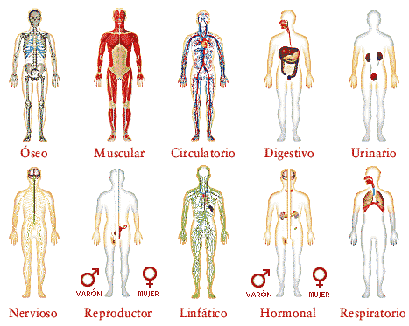
Tendencia analítica
Comprender significa dividir en las partes que componen un todo.
¿Qué es el cuerpo? Es un conjunto de sistemas...
Idea de mecanismo, en la que el todo es la suma de sus partes en relación y funcionamiento.
Hay algo que se escapa y que trasciende esta suma, esto sería lo orgánico.
Implicancias:
¡No explico, no sintetizo, solo desarmo!

Slide 22
Ejemplo

Slide 23
Reduccionismo

Slide 24
Reduccionismo o atomismo
Punto cúlmine de la tendencia analítica, se llega a la partícula indivisible: El átomo.
Todo está constituído por un conjunto de átomos: Igualación de la diferencia, lo real es lo igualable. Átomo como único punto de partida correcto.
Máximo expresión de que todo es conocible e igualable, todo lo que existe termina por ser la interacción de los átomos, regida por ciertas leyes matemáticas

Slide 26
Modernidad
Contexto
Problema de "llegar a ser"
Angustia moderna propia de la burguesía.
Rompe con los esquemas del medioevo. Los sujetos ya no están determinados por un ente trascendente, ahora pueden incidir y tomar decisiones por sí mismos.
¿Cómo diferenciarse?

Slide 27
PSICOLOGÍA como CONCEPTO
Es la reflexión moderna sobre la subjetividad, es decir, el discurso que oscila entre estos dos polos
La reflexión moderna clásica oscila entre dos polos
Naturaleza
Hace que todos sean iguales a la base, tiene una función homogeneizadora
Razón
Permite la diferencia, entrega el ejercicio de la la libertad para poder decidir
PSICOLOGÍA como INSTITUCIÓN

Slide 28
PROBLEMÁTICAS DE LA PSICOLOGÍA CLÁSICA

Slide 29
Yo
DUALIDAD YO - CUERPO
Cuerpo
Relevancia
Para la modernidad, la existencia de esta entidad no materia, que nos haría sujetes
¿Qué es?
La reflexión clásica que entiende la subjetividad como una dualidad externa entre el yo y el cuerpo

Slide 30
Ideas Principales
Descartes plantea el yo pensante y el cuerpo como las pasiones naturales.
Res Cogitans y Res Extensa
Locke responde a Descartes. Mantiene esta lógica de exterioridad. Yo un poco más activo, cualidades primarias y secundarias
Hume termina el ciclo moderno
de la crítica del yo cosa,
dando paso a pensar una subjetividad no cosista.
Añade la imposibilidad de una sustancia espiritual
Berkeley critica a Locke, porque ¿cómo distingo primaria de secundaria?
Se sale de la lógica de exterioridad, lógica de interioridad plenamente subjetiva
Notes:
el yo como cosa no puede sostener la realidad. Cada posibilidad tiene debilidades. No hay que asumir el yo cosa. Hay inviabilidad de yo cosista.

Slide 31
Características generales de los Seres Humanos:
NATURALEZA HUMANA
¿Qué es?
Supuesto metafísico que asegura que los seres humanos están determinados y condicionados por una ley natural, universal e inevitable
Egoísmo
El ser humano sigue las leyes de
manera individual
Hedonismo
El ser humano busca el agrado y evita el dolor

Slide 32
Hume
Hobbes
El ser humano es por naturaleza
agresivo y violento
El ser humano es por naturaleza gregario
Las personas son productivas de manera espontánea
Instinto gregario: Los seres humanos tienden a juntarse
La ley civil coordina, el terror no es necesario para la cohesión social, pues esta es espontánea
Las personas prefieren arrebatar el producto del trabajo a otras que hacerlo por sí mismas
"Guerra de todos contra todos." Este problema se resuelve con la renuncia pactada a agredir a los otros y a la satisfacción total.
La ley civil regula la naturaleza humana mediante el terror, permitiendo la cohesión social
Conformación del ESTADO

Slide 33
¿Cuáles son las consecuencias prácticas de afirmar que existe una naturaleza humana?
Naturalizamos y damos por hecho cuestiones que no son tan obvias
¿Los hombres violan porque no pueden controlar sus impulsos?
¿Tienen un instinto sexual incontenible que necesitan liberar?

Slide 34
ÉTICA HEDONISTA

Slide 35
La ética romántica
Lo bueno y lo malo es una verdad revelada como certeza (casi divina) en algún lugar misterioso de nuestro ser, inalcanzable para la razón.

Slide 36
La ética hedonista
Lo bueno y lo malo es entendido a partir de la sujeción a las leyes naturales (porque ellas nos rigen) que nos rigen, y podemos reconocerlas a través del sentir placer/displacer,agrado/desagrado.

Slide 37
bibimos en una sociedad
La felicidad solo es real cuando es compartida

